Slide 1
复习：
（1）平行线等分线段定理和推论1，推论2
（2）平行线分线段成比例定理和推论
（3）用平行线分线段成比例定理证明：三角形，梯形中的有关结论，三角形内角平分线和外角平分线定理
（4）用平行线分线段成比例定理解决线段成比例问题，探讨线段之间的关系

Slide 2
思考：
“平行线分线段成比例定理”类比到空间
能有什么结论？
两直线被三个平行平面截得的线段对应成比例
课本P9探究

Slide 3
1.1.2 相似三角形
一.相似三角形的判定与性质
复习 相似三角形的定义及相关知识.
三角对应相等、三边对应成比例的两个三角形叫做相似三角形.如果三角形ABC与三角形A/ B/ C/ 相似,且A,B,C分别与A/ B/C/ 对应,则记为
ΔABC∽ ΔA/ B/ C/ ,其中对应点应写在同一位置上.
两个相似三角形对应边上的比称为这两个三角形的相似比(或相似系数).当两个相似三角形的相似比等于1时,这两个三角形全等.

Slide 4





相似三角形的判定定理
(1)两角对应相等的两个三角形相似.
(2)两边对应成比例且夹角相等的两个三角形相似.
(3)三边对应成比例的两个三角形相似.
预备定理 如果一条直线与三角形的一条边平行,且与三角形另两条边相交(或延长线相交),则截得的三角形与原三角形相似.
A
F
E
B
C

Slide 5
判定定理一：两角对应相等，两三角形相似
引理：如果一条直线截三角形的两边(或两边的延长线)所得的对应线段成比例，那么这条直线平行于三角形的第三边
证明方法：同一法
判定定理二：两边对应成比例且夹角相等，两三角形相似
判定定理三：三边对应成比例，两三角形相似

Slide 6
两个直角三角形相似的判定定理
定理(1) 如果两个直角三角形有一个锐角对应相等，那么它们相似
定理(2) 如果两个直角三角形的两条直角边对应成比例，那么它们相似
定理(3) 如果一个直角三角形的斜边和一条直角边与另一三角形的斜边和一条直角边对应成比例，那么这两个直角三角形相似

Slide 7
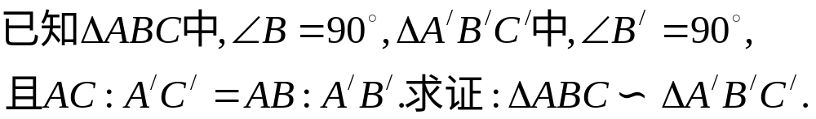



证明:斜边与一条直角边对应成比例的两个直角三角形相似.

Slide 8
相似三角形的性质
相似三角形的性质定理
(1)相似三角形对应高的比、对应中线的比和对应角平分线的比都等于相似比
(2)相似三角形周长的比等于相似比
(3)相似三角形面积比等于相似比的平方.
(4)两个相似三角形的外接圆的直径比、周长比等于相似比，外接圆的面积比等于相似比的平方
(5)两个相似三角形的内切圆的直径比、周长比等于相似比，外接圆的面积比等于相似比的平方

Slide 9
例1：在三角形ABC中，AB=AC，D是AC边上一点，BD=BC，求证：BC²=ACCD
A
D
B
C

Slide 10
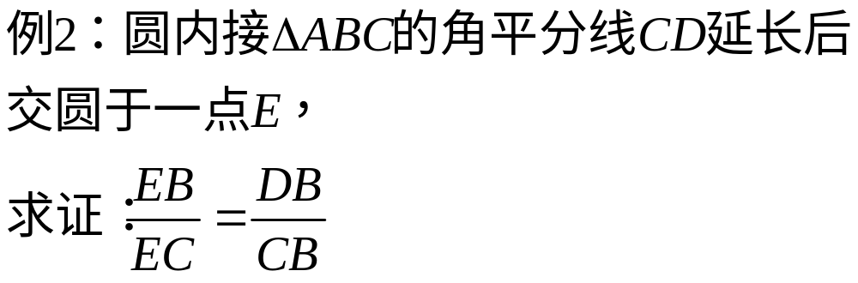
A
E
D
C
B

Slide 11
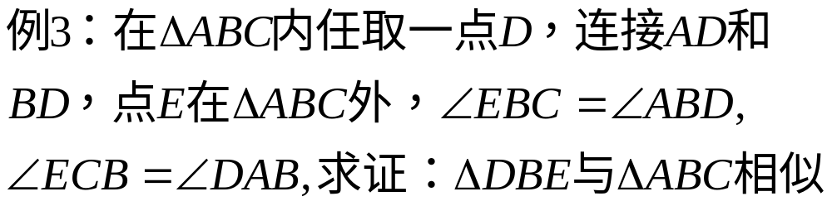
A
D
B
C
E

Slide 12
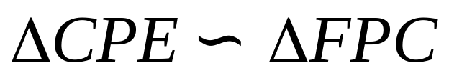
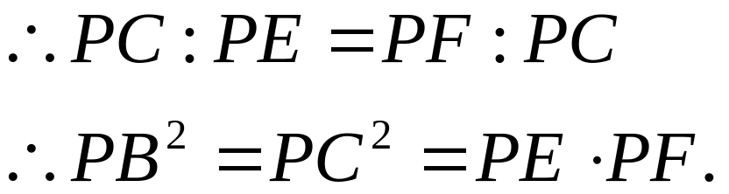
例4.已知ΔABC中,AB=AC,AD是边BC的中线,P为AD上的一点,CF//AB,BP的延长线分别交AC,CF于点E,F,求证:BP² =PE•PF.
A
解(一)连接PC,易得
E
F
P
B
N
M
C
D
(二)BP:PE=BM:MC,PF:BP=NC:NB,NC=BM,MC=NB,…..

Slide 13


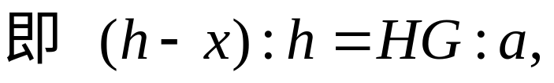
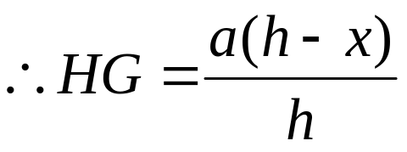
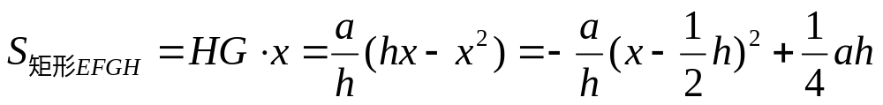
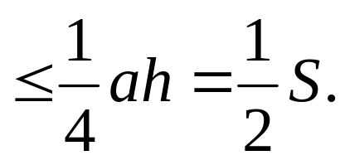

例5.一块形状为三角形的铁皮ABC,其面积为S,要在此铁皮上剪下一个面积最大的矩形EFGH,使边EF在边BC上,试问:G,H应在何处,才能使矩形EFGH的面积最大?最大面积是多少?
解:显然点G,H应分别在AC,AB边上.作高AD,设HE为x,AD=h为,BC=a.
A
H
M
G
B
E
D
F
C

Slide 14
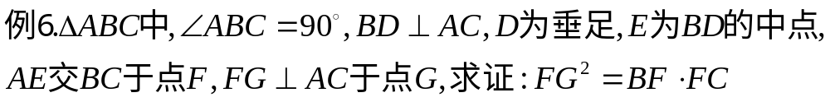
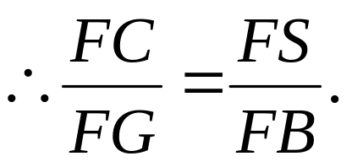
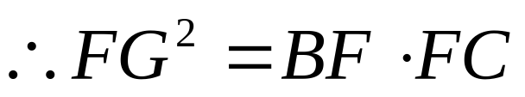
证:延长GF,AB交于点S,则ΔCGF∽ΔSBF,
S
B
F
E
A
C
D
G

Slide 15

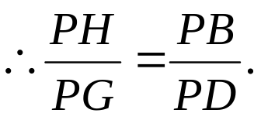

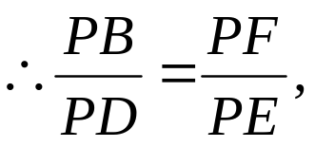
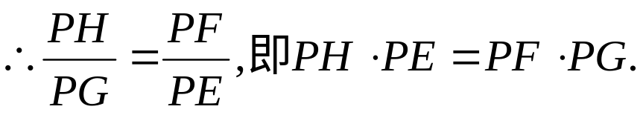
例5.P为平行四边形ABCD对角线BD上的任意一点,过P任作直线EF,分别交BC,DA的延长线于F,E,交DC,BA于G,H.
(1)求证:PH•PE=PF•PG.
(2)当P位于BD上什么位置时,PE=PF且PH=PG?
F
(1)证:
G
C
D
P
H
A
B
E
(2)易得P为BD的中点.

Slide 16
直角三角形的射影定理

Slide 17

C
A
D
B
从一点向一条直线作垂线,垂足就称为这点在这条直线上的射影(projection).
一般地,一个点集 (例如线段或其它它几何图形)中所有的点在某直线上的射影的集合,就是这个点集在这条直线上的射影.
上图中AD,BD分别为AC,BC在AB上的射影,所以等式(*)也叫做直角三角形射影定理.

Slide 18
四、直角三角形射影定理
直角三角形射影定理 直角三角形斜边上的高是两直角边在斜边上射影的比例中项；两直角边分别是它们在斜边上射影与斜边的比例中项
例：试用直角三角形射影定理证明勾股定理.
C
A
D
B

Slide 19
例1：在圆O上一点C在直径AB上的射影为D，AD=2,DB=8,求CD,AC,BC的长
C
A
B
D
O

Slide 20
例2：在三角形ABC中，顶点C在AB边上的射影为D，且CD²=ADDB
求证：三角形ABC是直角三角形
C
A
B
D

Slide 21
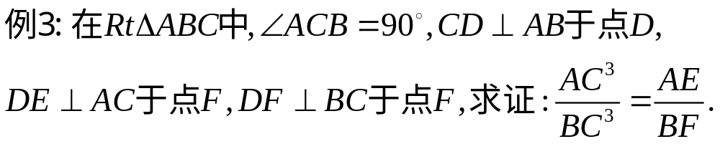
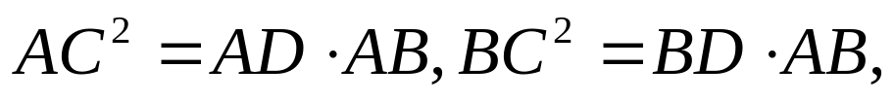
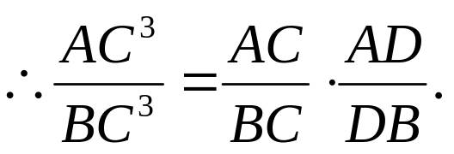
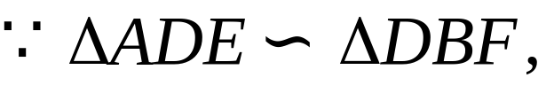
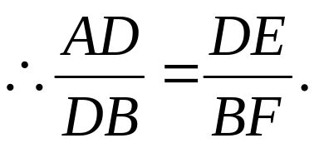
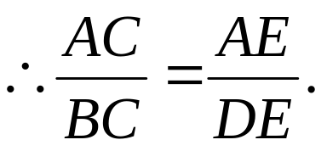
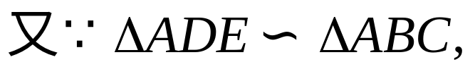
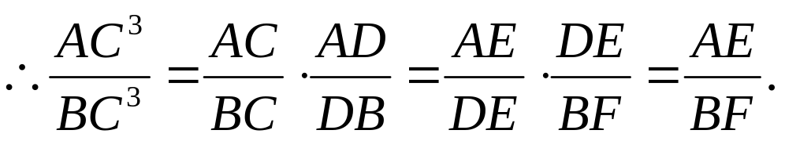
证:由直角三角形射影定理可得
C
E
F
A
B
D

Slide 22
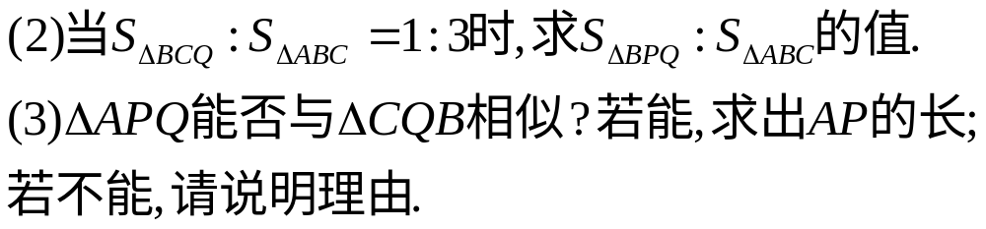
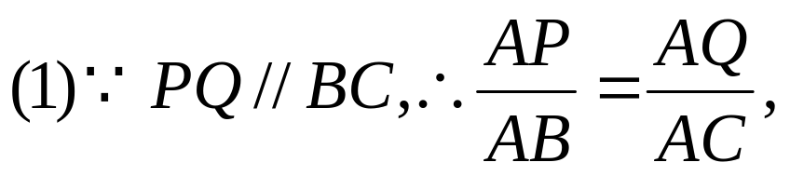
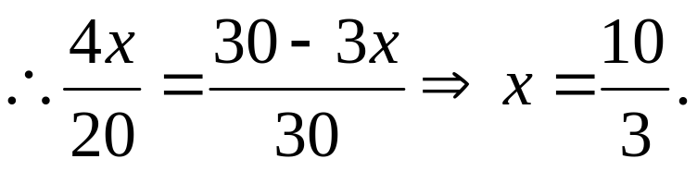
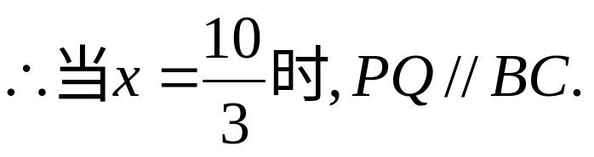
例4.如图,在ΔABC中,BA=BC=20cm,AC=30cm,点P从A点出发,沿AB以每秒4cm的速度向B点运动,同时,点Q从C点出发,沿CA以每秒3cm的速度向A运动.设运动的时间为x.
(1)当x为何值时,PQ//BC.
B
解:
P
A
Q
C

Slide 23
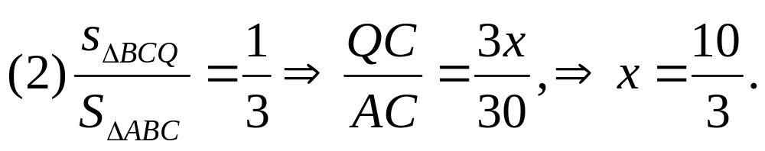
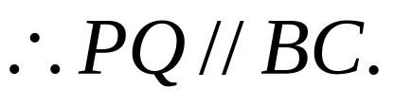
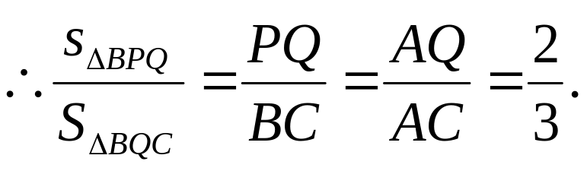
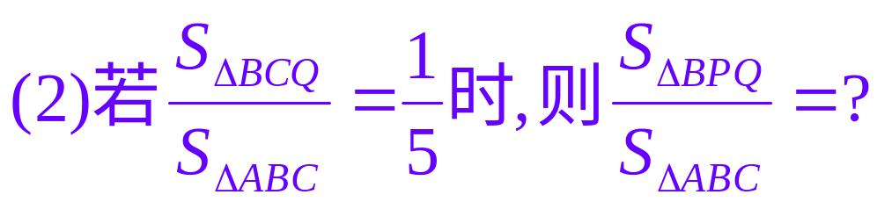
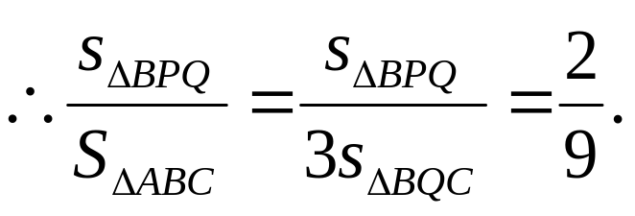

例4.如图,在ΔABC中,BA=BC=20cm,AC=30cm,点P从A点出发,沿AB以每秒4cm的速度向B点运动,同时,点Q从C点出发,沿CA以每秒3cm的速度向A运动.设运动的时间为x.
B
P
A
Q
C

Slide 24
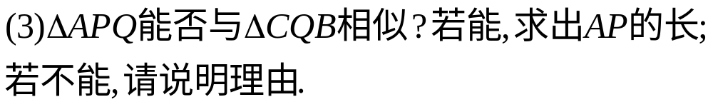
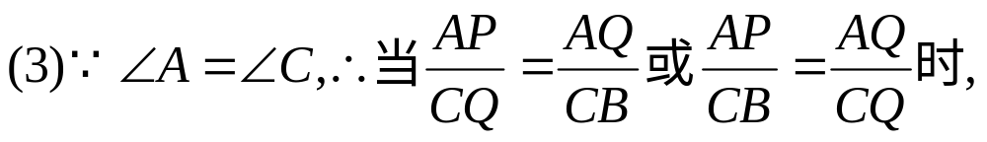
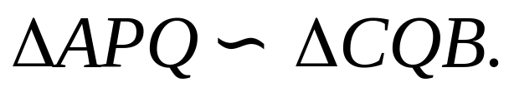
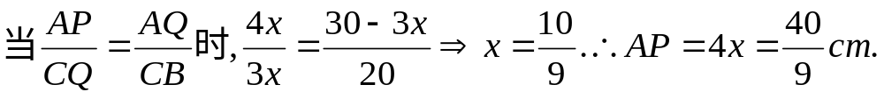
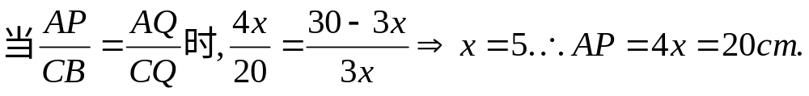
例4.如图,在ΔABC中,BA=BC=20cm,AC=30cm,点P从A点出发,沿AB以每秒4cm的速度向B点运动,同时,点Q从C点出发,沿CA以每秒3cm的速度向A运动.设运动的时间为x.
B
P
A
Q
C

Slide 25
利用相似三角形证明线段相等
例5：如图，AD,CF是三角形ABC的两条高，在AB上取一点P，使AP=AD，再从P点引BC的平行线交AC于点Q，试证明PQ=CF
A
F
P
Q
B
C
D

Slide 26

例6：如图，已知AD是三角形ABC的中线，过三角形ABC的顶点C任作一直线分别交AB,AD于点F和点E，证明：
A
F
H
E
B
C
D

Slide 27
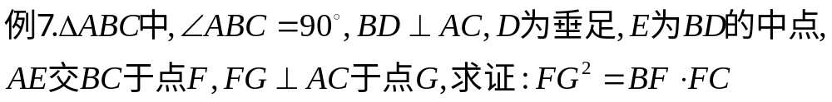
证:延长GF,AB交于点S,则ΔCGF∽ΔSBF,
S
B
F
E
A
C
D
G

Slide 28
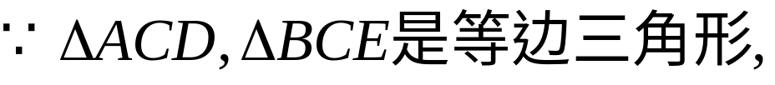
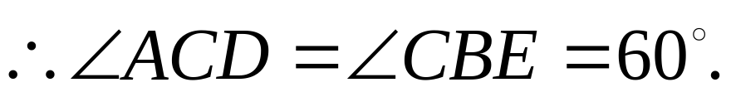
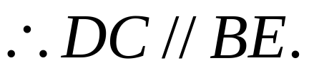
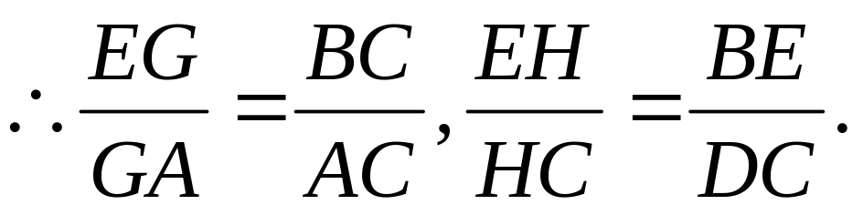
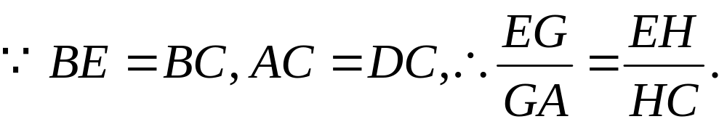
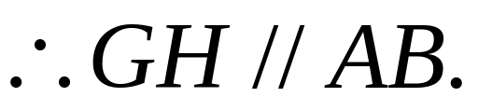
例8.如图,已知C是线段AB上的一点,ΔACD与ΔBCE是两个等边三角形,AE交CD于G,BD交CE于H,求证:GH//AB.
E
证:
D
G
H
A
C
B

